Slide 1








CHÀO MỪNG CÁC CON
ĐẾN VỚI TIẾT HỌC
TỰ NHIÊN VÀ XÃ HỘI

Slide 2












PHÒNG GIÁO DỤC VÀ ĐÀO TẠO QUẬN LONG BIÊN
Bài 18
Chăm sóc và bảo vệ vật nuôi
(Tiết 1)
Notes:
更多模板请关注：https://haosc.taobao.com

Slide 3
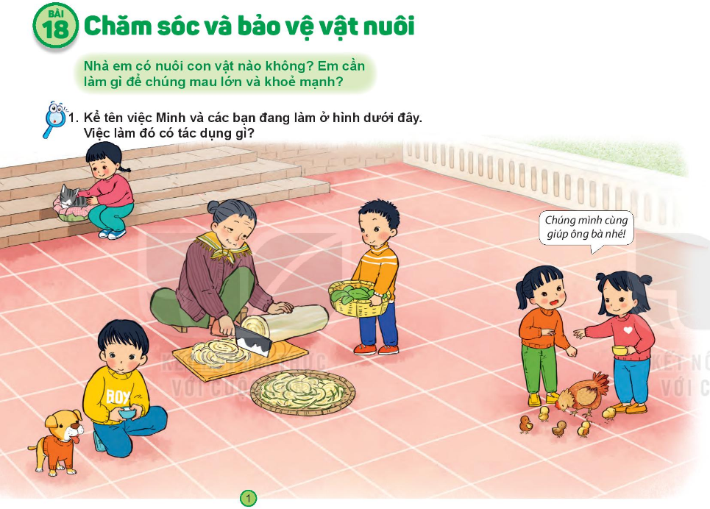

Slide 4


Slide 5
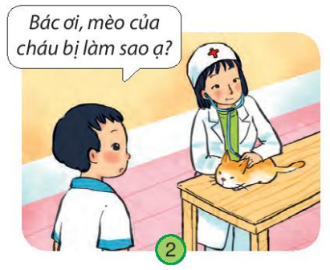
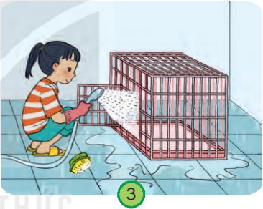
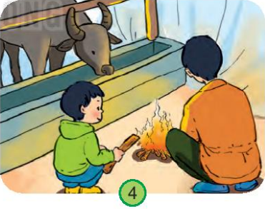
2. Còn những việc làm nào khác để chăm sóc và bảo vệ vật nuôi?

Slide 6


Slide 7


Củng cố

